Slide 1

Viết đoạn văn ngắn giới thiệu về bản thân (Lớp 3)
Đây là dàn ý chi tiết giúp các em học sinh lớp 3 xây dựng một đoạn văn giới thiệu về mình thật sinh động và dễ thương, bao gồm các phần: Mở bài, Thân bài và Kết bài.

Slide 2


Mở bài: Giới thiệu tên và tuổi
Lời chào thân thiện
Tuổi và Lớp
Em chào các bạn, em tên là ...!
Em năm nay đã ... tuổi, đang học ở lớp 3A (hoặc 3B, 3C...).
Phần mở bài ngắn gọn nhưng phải gây được ấn tượng đầu tiên!

Slide 3

Thân bài 1: Giới thiệu trường lớp và bạn bè
Mái trường thân yêu
Em là học sinh của trường Tiểu học ....
Bạn bè tri kỷ
Ở lớp, em chơi thân nhất với bạn ... và chúng em thường học bài cùng nhau.
Tình cảm với lớp
Em rất vui và tự hào khi được học cùng các bạn trong một tập thể đoàn kết, luôn giúp đỡ nhau.

Slide 4



Thân bài 2: Nói về sở thích học tập
Hãy nói về môn học mà em yêu thích nhất và lý do vì sao em thích nó!
Môn học yêu thích
Lý do
Thành tích nhỏ
Môn học em yêu thích nhất là Tiếng Việt (hoặc Toán, Mỹ thuật...).
Em thích học vì em muốn biết nhiều điều mới lạ (hoặc thích cô giáo dạy bài rất hay).
Em luôn cố gắng đạt điểm cao trong môn học này.

Slide 5


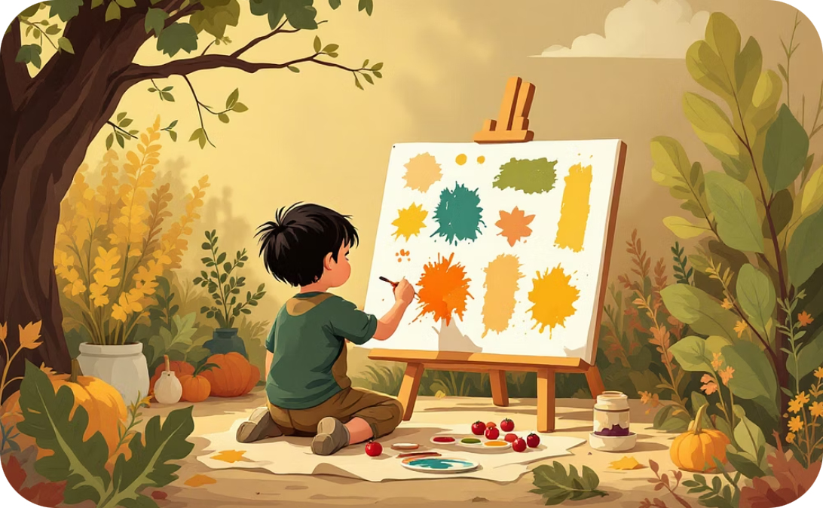
Thân bài 3: Nói về sở thích ngoài học tập
Cuộc sống của chúng ta không chỉ có học tập. Những hoạt động giải trí giúp em vui vẻ và khỏe mạnh!
Hoạt động yêu thích
Thư giãn
Thời gian làm
Ngoài giờ học, em thích chơi đá bóng (hoặc nhảy dây, tập võ).
Em cũng rất thích đọc truyện tranh vào mỗi buổi tối trước khi đi ngủ.
Em thường làm những việc đó vào cuối tuần hoặc giờ ra chơi.

Slide 6

Thân bài 4: Giới thiệu về gia đình
Gia đình là nơi yêu thương vô bờ bến. Hãy giới thiệu một chút về những người thân yêu của em.
Các thành viên
Gia đình em có 4 thành viên: bố, mẹ, anh trai/em gái và em.
Tình yêu thương
Em rất yêu thương gia đình mình. Bố mẹ luôn là người bạn tuyệt vời nhất của em.
Việc nhà
Em thường giúp đỡ bố mẹ những việc nhỏ như lau bàn, rửa chén để chia sẻ công việc.

Slide 7


Thân bài 5: Nói về ước mơ tương lai
Mỗi đứa trẻ đều có một ước mơ thật đẹp. Hãy chia sẻ ước mơ của em!
Ước mơ lớn
Vì sao
Hành động
Em ước mơ lớn lên sẽ trở thành một phi hành gia (hoặc giáo viên, kỹ sư...).
Em muốn khám phá vũ trụ và mang lại kiến thức mới cho nhân loại.
Em sẽ cố gắng học tập thật chăm chỉ để hiện thực hóa ước mơ đó!

Slide 8
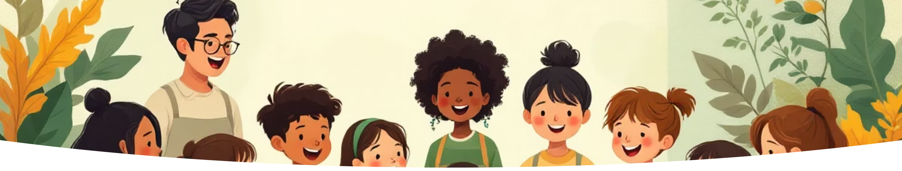


Kết bài: Lời chào và mong muốn
Cùng nhau học tập thật tốt!
Lời chào
Mong muốn
Em rất vui khi được giới thiệu về bản thân và làm quen với tất cả các bạn.
Hy vọng chúng ta sẽ cùng nhau học tập thật tốt và trở thành những người bạn thân thiết!

Slide 9

Ví dụ đoạn văn mẫu (9 câu)
Đây là một đoạn văn mẫu hoàn chỉnh, các em có thể tham khảo và thay đổi thông tin của mình vào nhé!
Chào các bạn! Em tên là Nguyễn Minh, năm nay em 8 tuổi và đang học lớp 3A trường Tiểu học Hoa Sen. Em rất thích học môn Toán và Tiếng Việt vì các môn học này rất thú vị và giúp em thông minh hơn. Ngoài giờ học, em thích chơi đá bóng cùng các bạn vào giờ ra chơi và đọc truyện tranh. Gia đình em có bốn người: bố, mẹ, em gái và em. Em rất yêu thương gia đình và luôn giúp mẹ làm việc nhà. Ước mơ của em là trở thành một bác sĩ để giúp đỡ mọi người. Em sẽ cố gắng học tập thật giỏi. Em rất vui khi được học cùng các bạn và mong chúng ta sẽ trở thành những người bạn tốt!
Đoạn văn này đã bao gồm đủ 9-10 câu và các ý chính trong dàn ý.

Slide 10

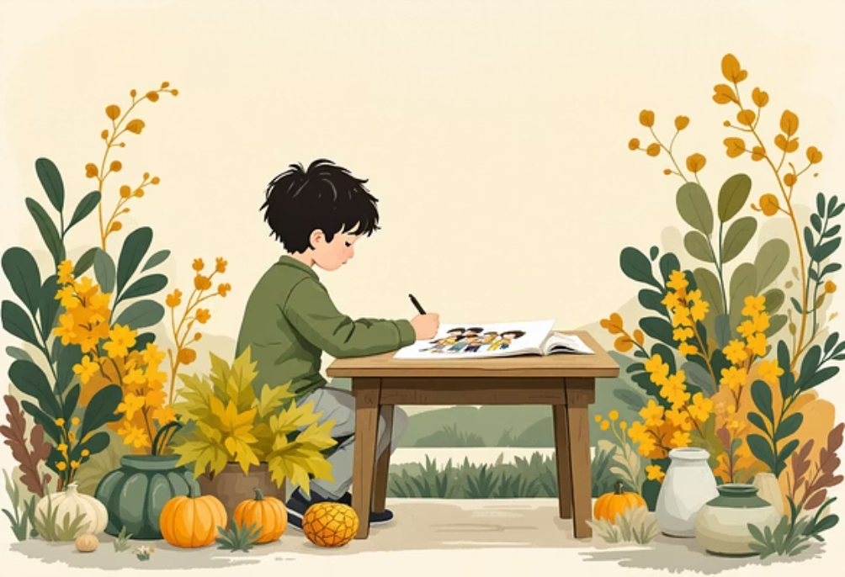




Lời khuyên để đoạn văn thêm sinh động
Ngôn ngữ dễ hiểu
Đúng chính tả
Dùng câu ngắn, rõ ràng, dễ hiểu và phù hợp với lứa tuổi lớp 3.
Luôn kiểm tra và viết đúng chính tả, ngữ pháp đơn giản để bài văn của em đạt điểm cao.
Thêm cảm xúc
Trang trí sáng tạo
Thêm vào các từ ngữ thể hiện tình cảm (yêu thích, vui vẻ, tự hào) để bài văn sinh động hơn.
Có thể trang trí bài viết bằng tranh ảnh hoặc màu sắc tươi sáng để gây ấn tượng mạnh.

